Slide 1
Портфолио Постнов Иван Александрович группа 411

Slide 2
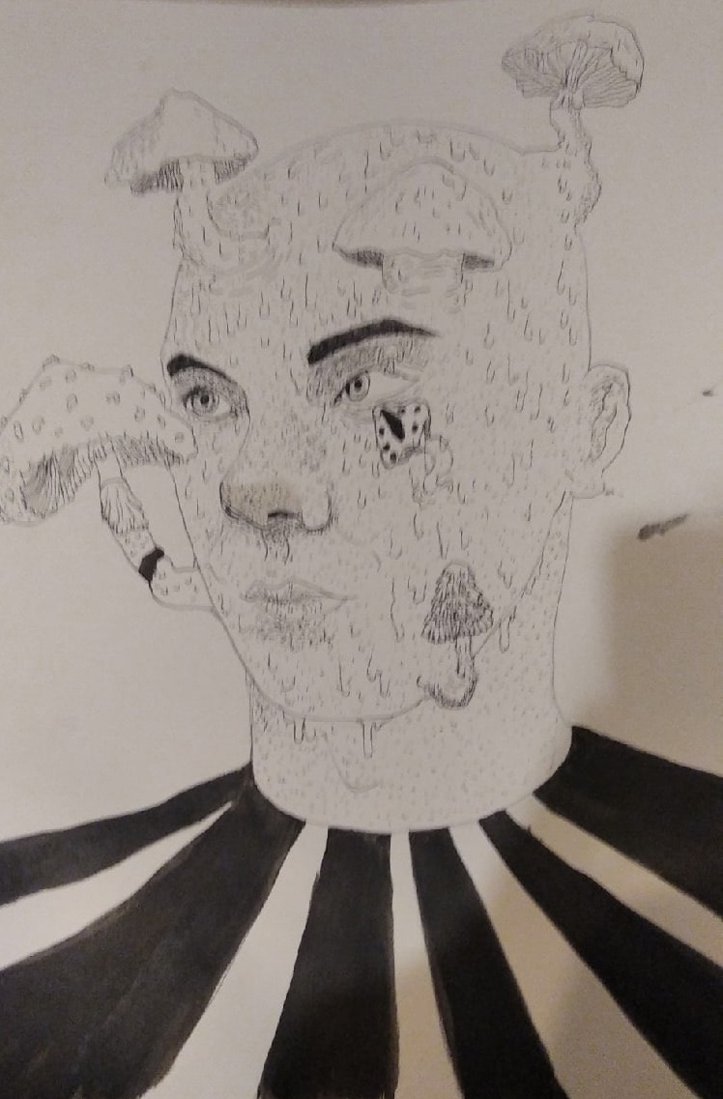
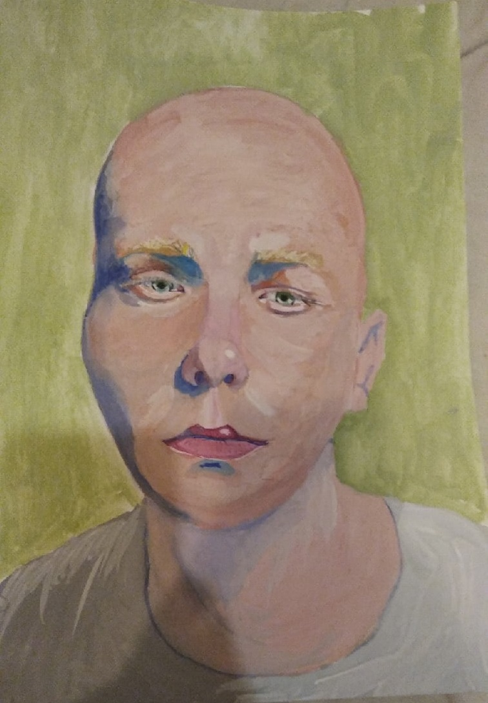
Работы по живописи и рисунку

Slide 3
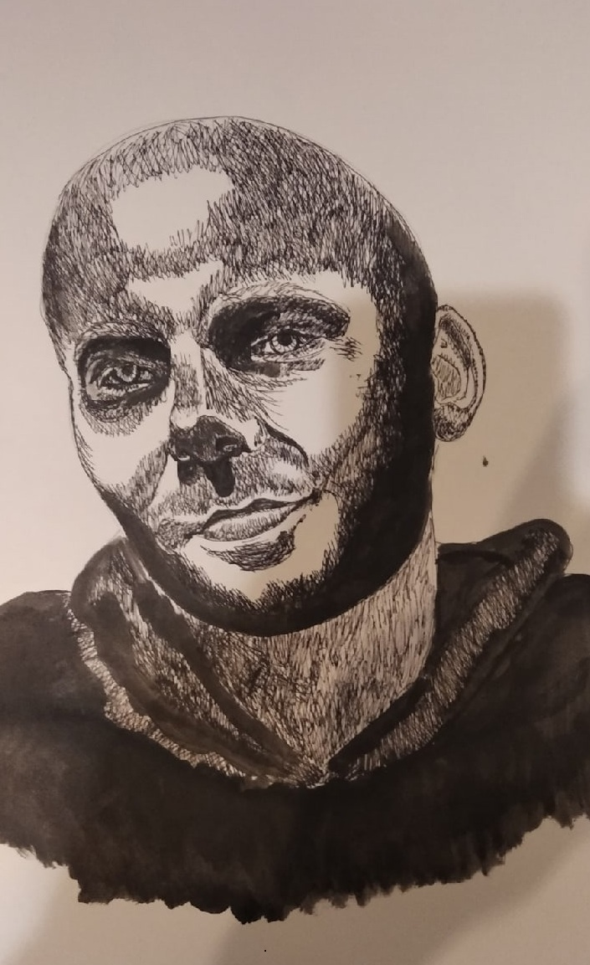
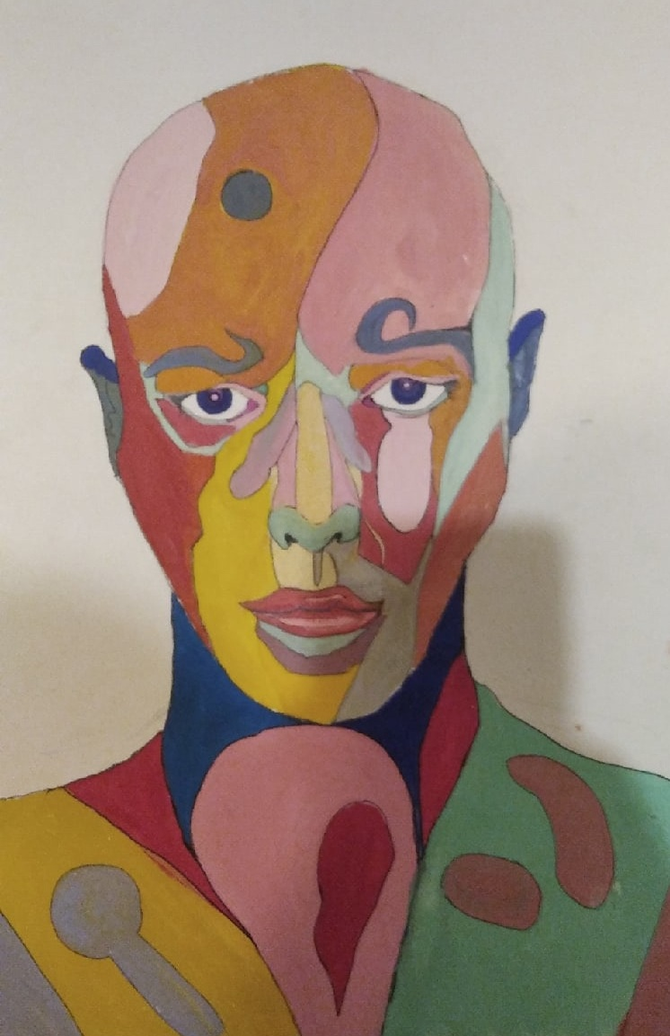

Slide 4
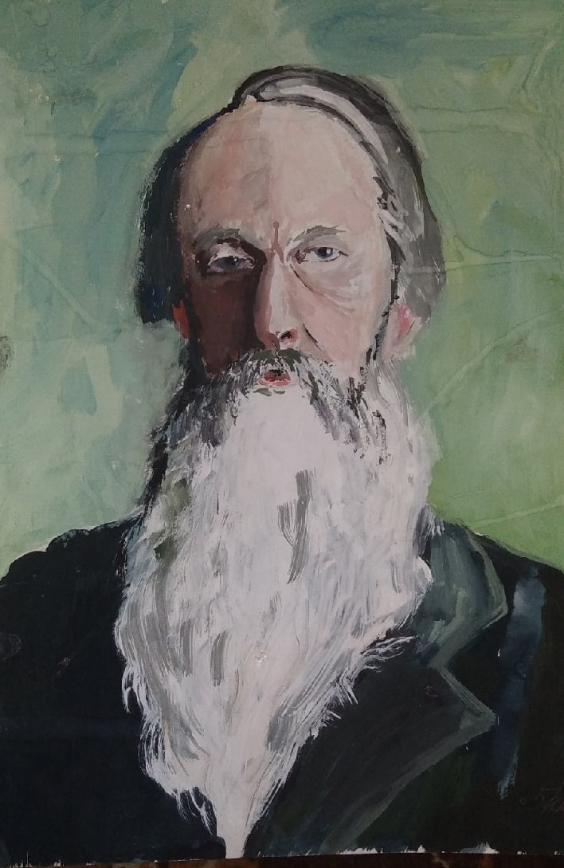
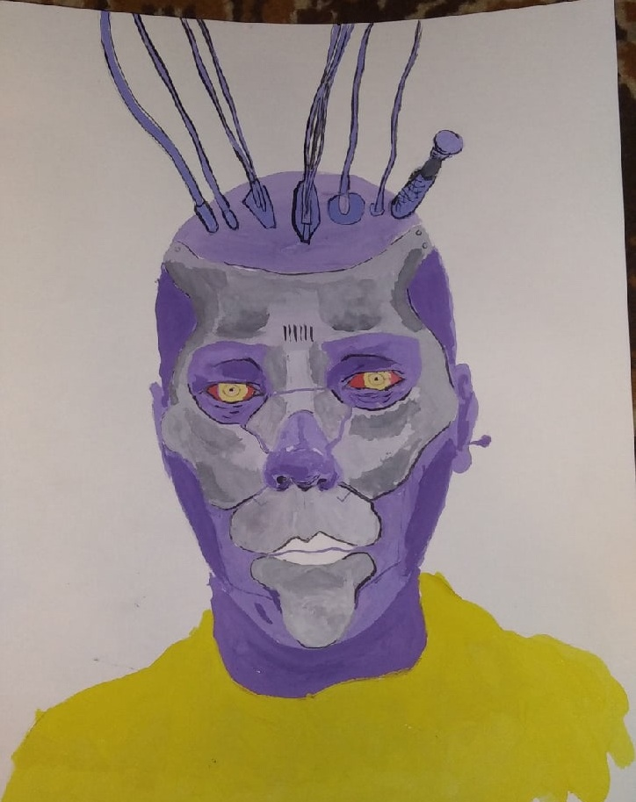

Slide 5
Работы в векторных и растовых программах. (музыкальные рекламные обложки баннеры)

